Slide 1
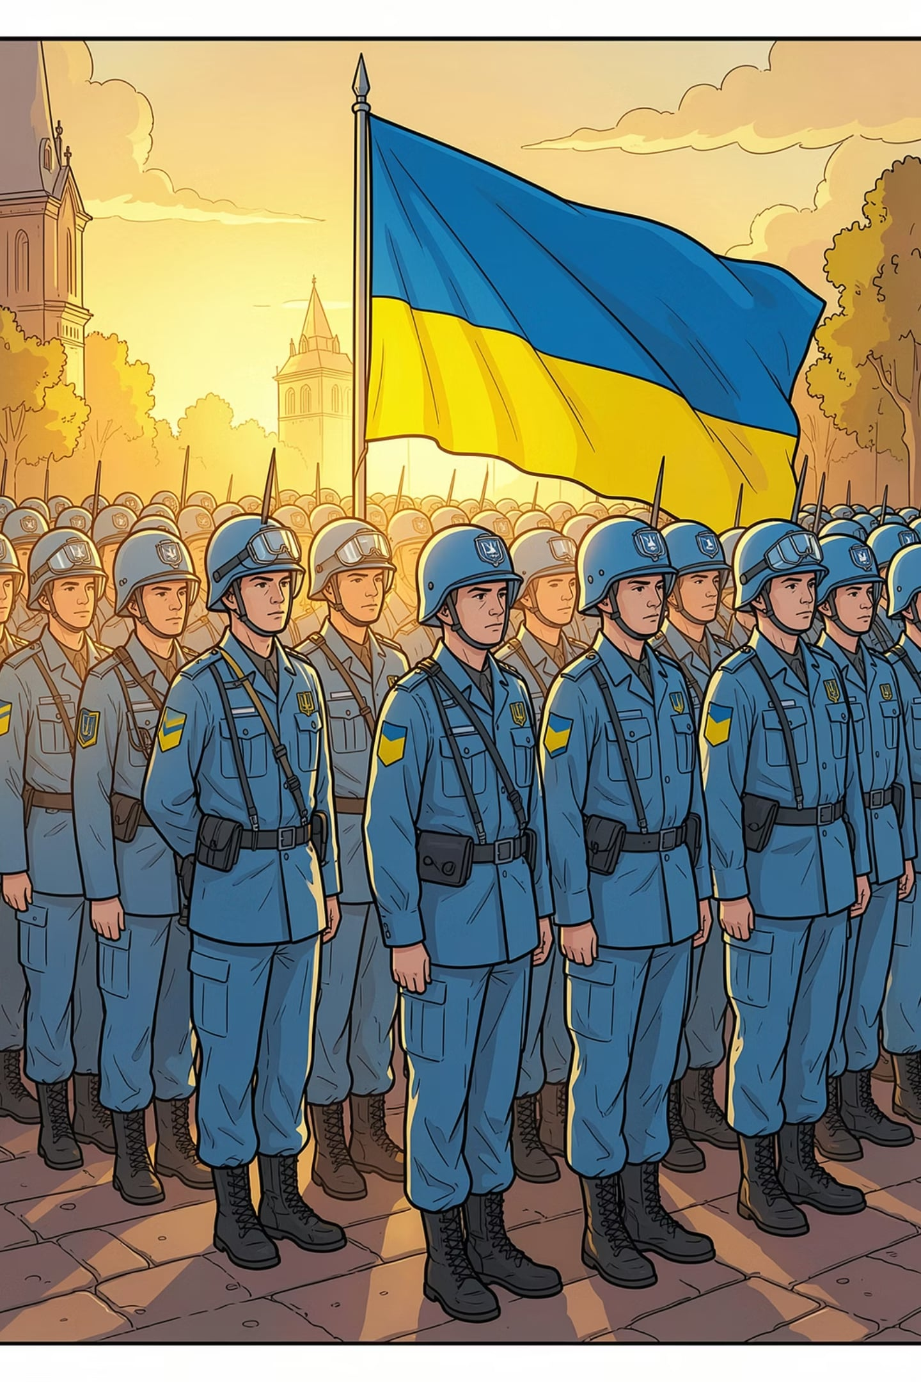
15 ЛИПНЯ
День українських миротворців
Постановою Верховної Ради від 2013 року 15 липня встановлено День українських миротворців — на згадку про 15 липня 1992 року, коли перші 42 військовослужбовці вирушили до Боснії у складі місії ООН.
40K
1992
Миротворців
Початок шляху
брали участь у міжнародних операціях
перша місія у Боснії та Герцеговині
30+
Років служби
під прапором ООН, ОБСЄ та НАТО
Українські миротворці несли службу на Балканах, в Африці, Іраку, Косово та десятках інших країн — патрулювали зони розділення, розміновували території, евакуювали мирних жителів. Десятки героїв загинули, виконуючи свій обов'язок. Їхні імена — у Книзі пам'яті.

Slide 2

Кожна місія – унікальна. На Балканах українські батальйони патрулювали зони розділення, супроводжували гуманітарні конвої та розміновували території. Українські сапери здобули репутацію професіоналів, їхні навички були затребувані роками.
В Африці українські вертолітники та пілоти евакуювали цивільних, доставляли гуманітарну допомогу та спостерігали за перемир’ям. Вони працювали у надзвичайно складних умовах: спека, хвороби, ризик збройних нападів.

Slide 3
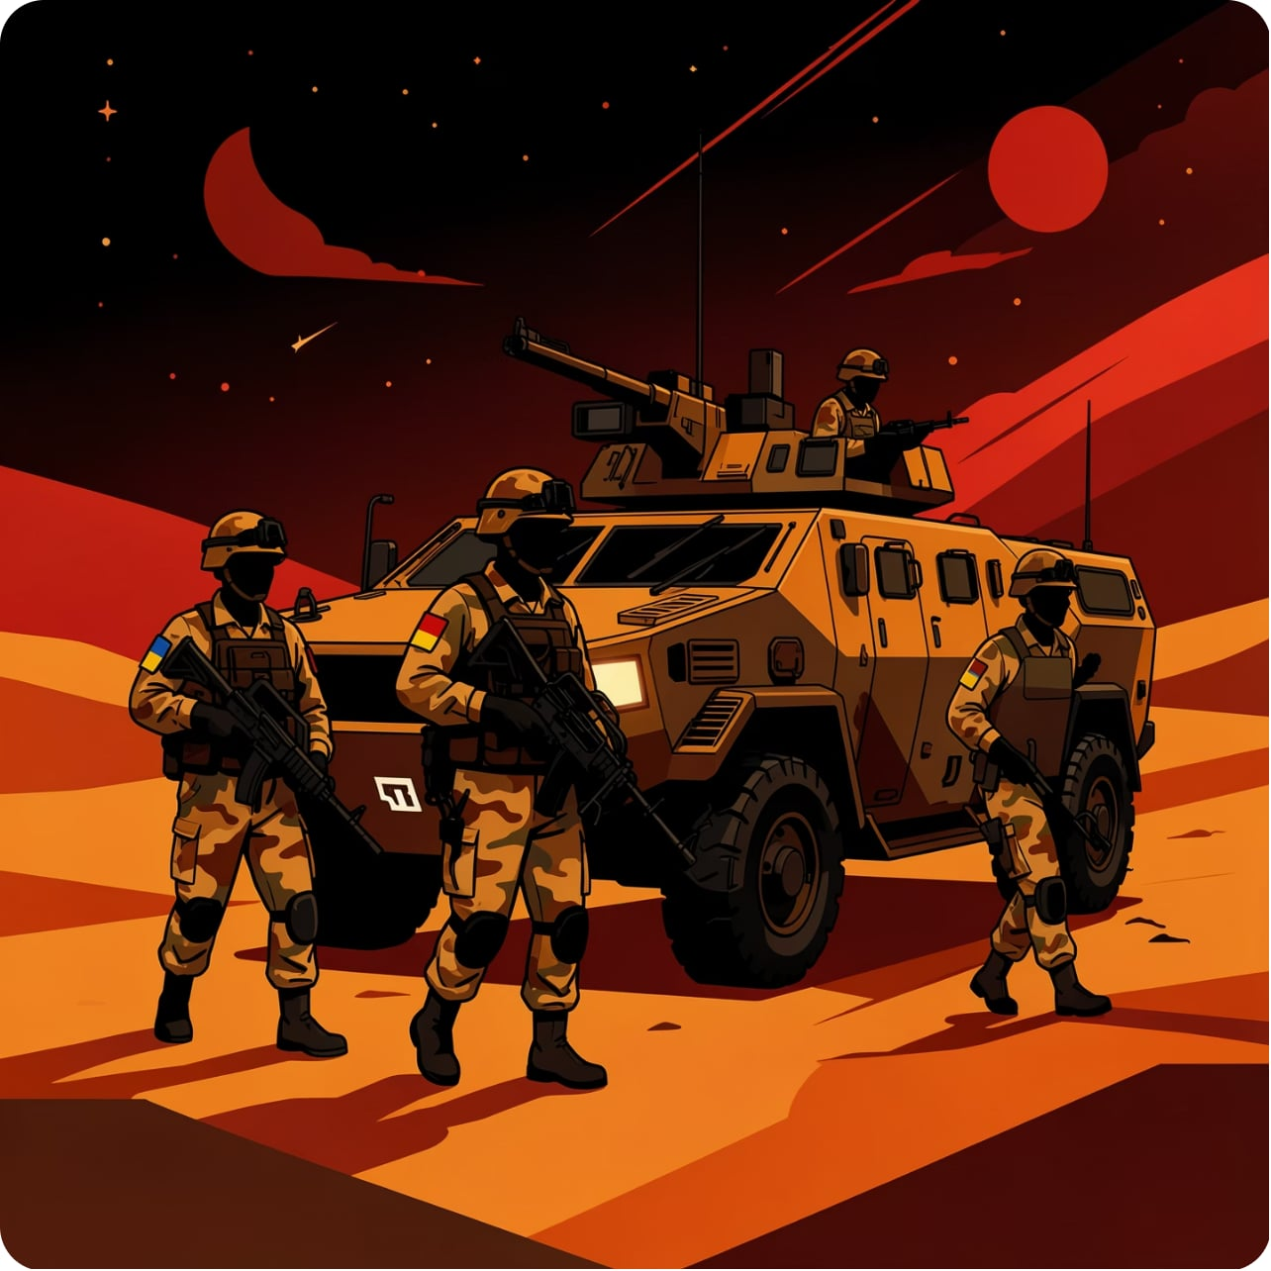
Ірак та Косово: Захист і Мир
У 2003–2008 роках Україна брала участь у місії в Іраку. Український контингент охороняв мости, склади та проводив розмінування, що стало однією з наймасштабніших національних місій за кордоном.
Окремо варто згадати український військовий контингент у Косово, де наші миротворці десятиліттями несли службу в складі KFOR – сил НАТО з підтримання миру, сприяючи стабільності у регіоні.

Slide 4
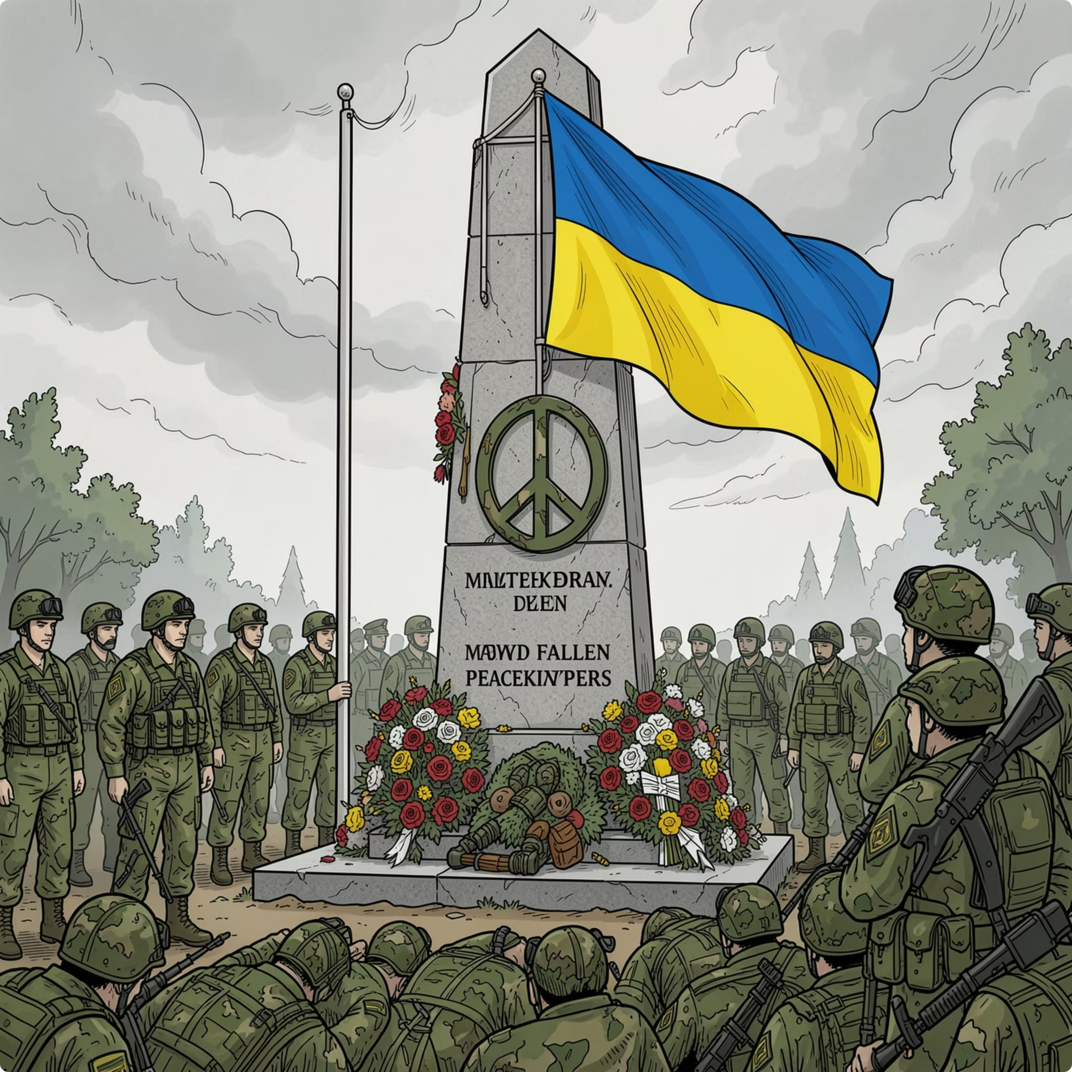
Ціна Миру: Жертви Українських Миротворців
Участь України в міжнародних миротворчих місіях мала свою найвищу ціну.
За роки служіння десятки українських військовослужбовців загинули,
виконуючи свій обов'язок далеко від дому.
Кожна загибель – це невимовна трагедія для родин, побратимів та всієї держави. Болісні втрати українські миротворці зазнавали в колишній Югославії, в Африці та Іраку.
Один із найбільш пам’ятних трагічних епізодів стався у січні 2005 року в Іраку, коли вантажний літак Іл-76, на борту якого перебували українські військовослужбовці, був збитий, забравши життя героїв.

Slide 5
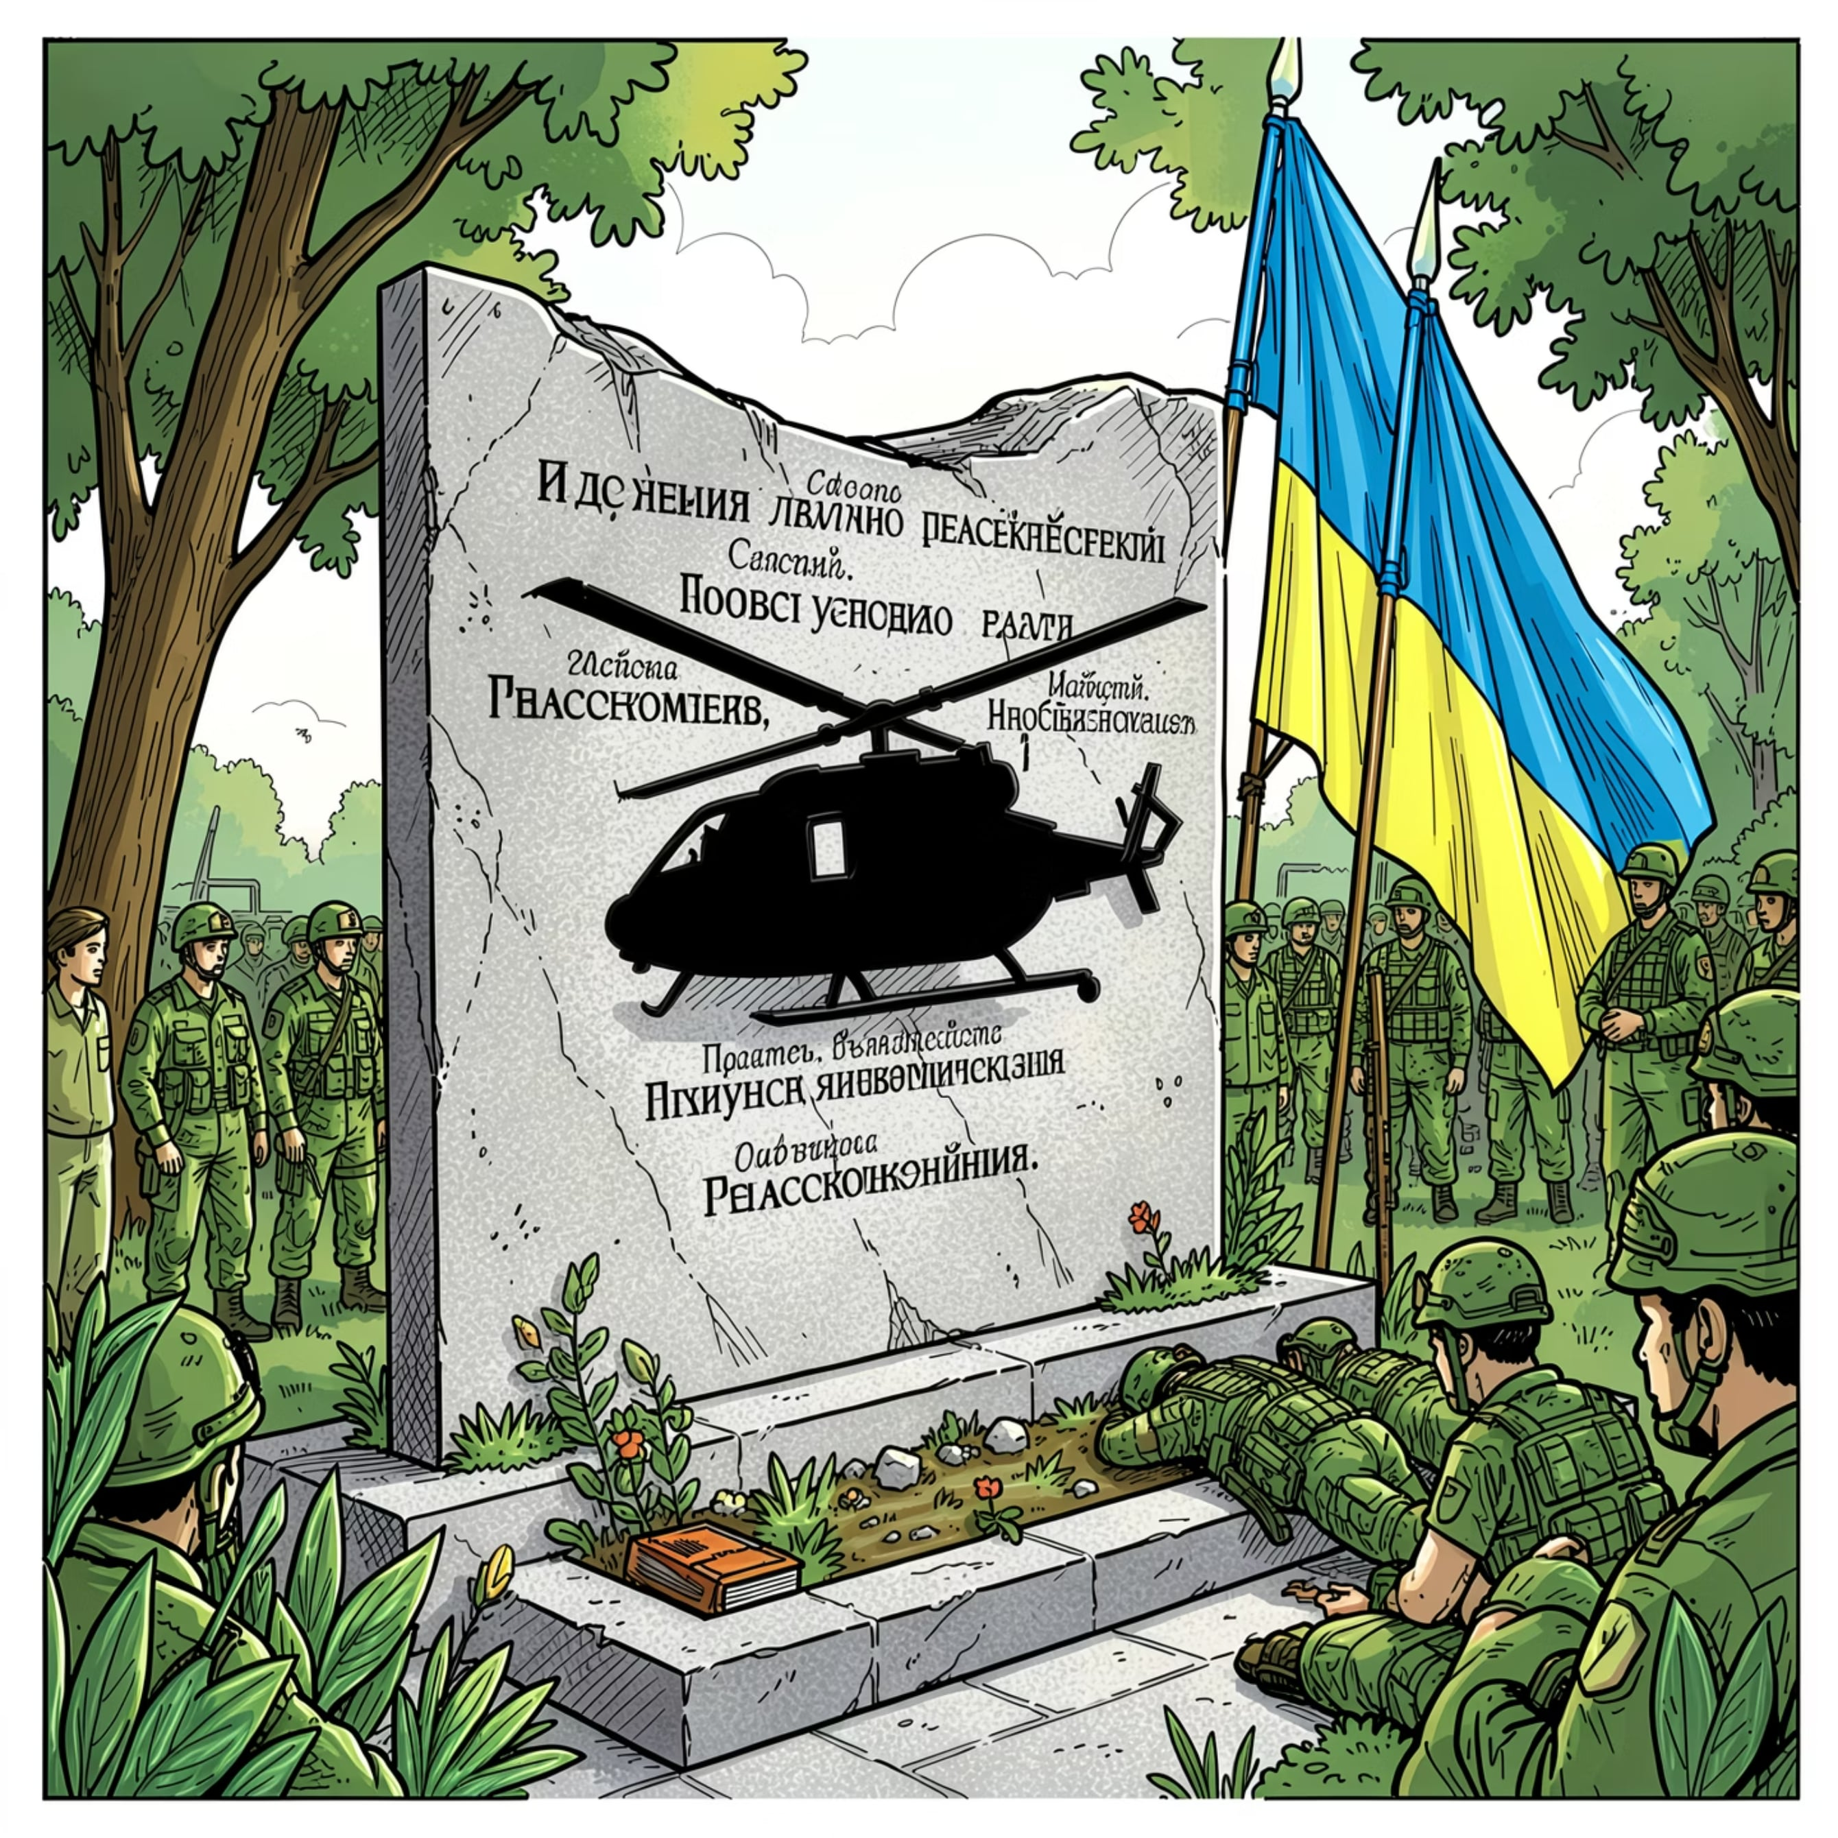
Історії, які нагадують
У 2000 році в Ефіопії через збиття вертольота загинули українські пілоти-миротворці. Цей трагічний інцидент,
як і багато інших, нагадує про високу ціну, яку українці платять за мир.
Миротворець ризикує життям не заради завоювання територій, а заради того, щоб інші могли жити без війни.
Їхня самопожертва є фундаментом стабільності у найгарячіших точках планети.

Slide 6

Пам'ять та Визнання
Імена загиблих українських миротворців занесені до Книги пам’яті. Їх вшановують 15 липня, і ми зобов’язані знати: за право України називати себе відповідальною державою стояли конкретні люди з конкретними іменами.
Це офіційне визнання заслуг військовослужбовців, які брали та беруть участь у міжнародних операціях з підтримання миру і безпеки, а також вшанування пам'яті тих, хто загинув під час виконання миротворчих завдань.

Slide 7
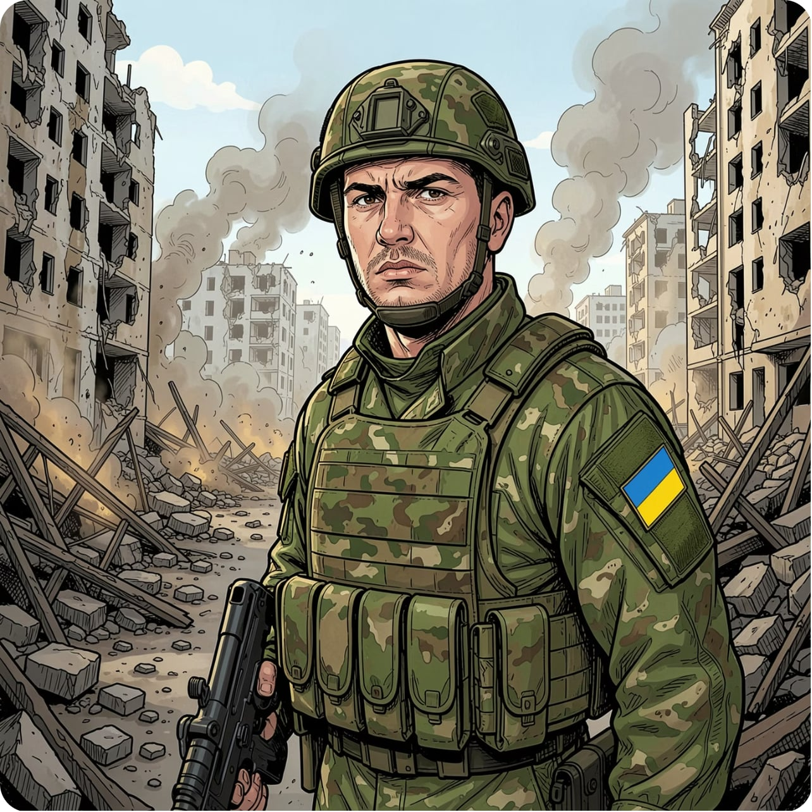
Коли 2014 року Росія розпочала агресію проти України, багато колишніх миротворців стали на захист Батьківщини. Вони вже знали, що таке війна – бачили її наслідки в інших країнах.
Тепер війна прийшла в їхню власну домівку. Їхній досвід, здобутий у гарячих точках світу, став безцінним у боротьбі за незалежність та територіальну цілісність України.

Slide 8
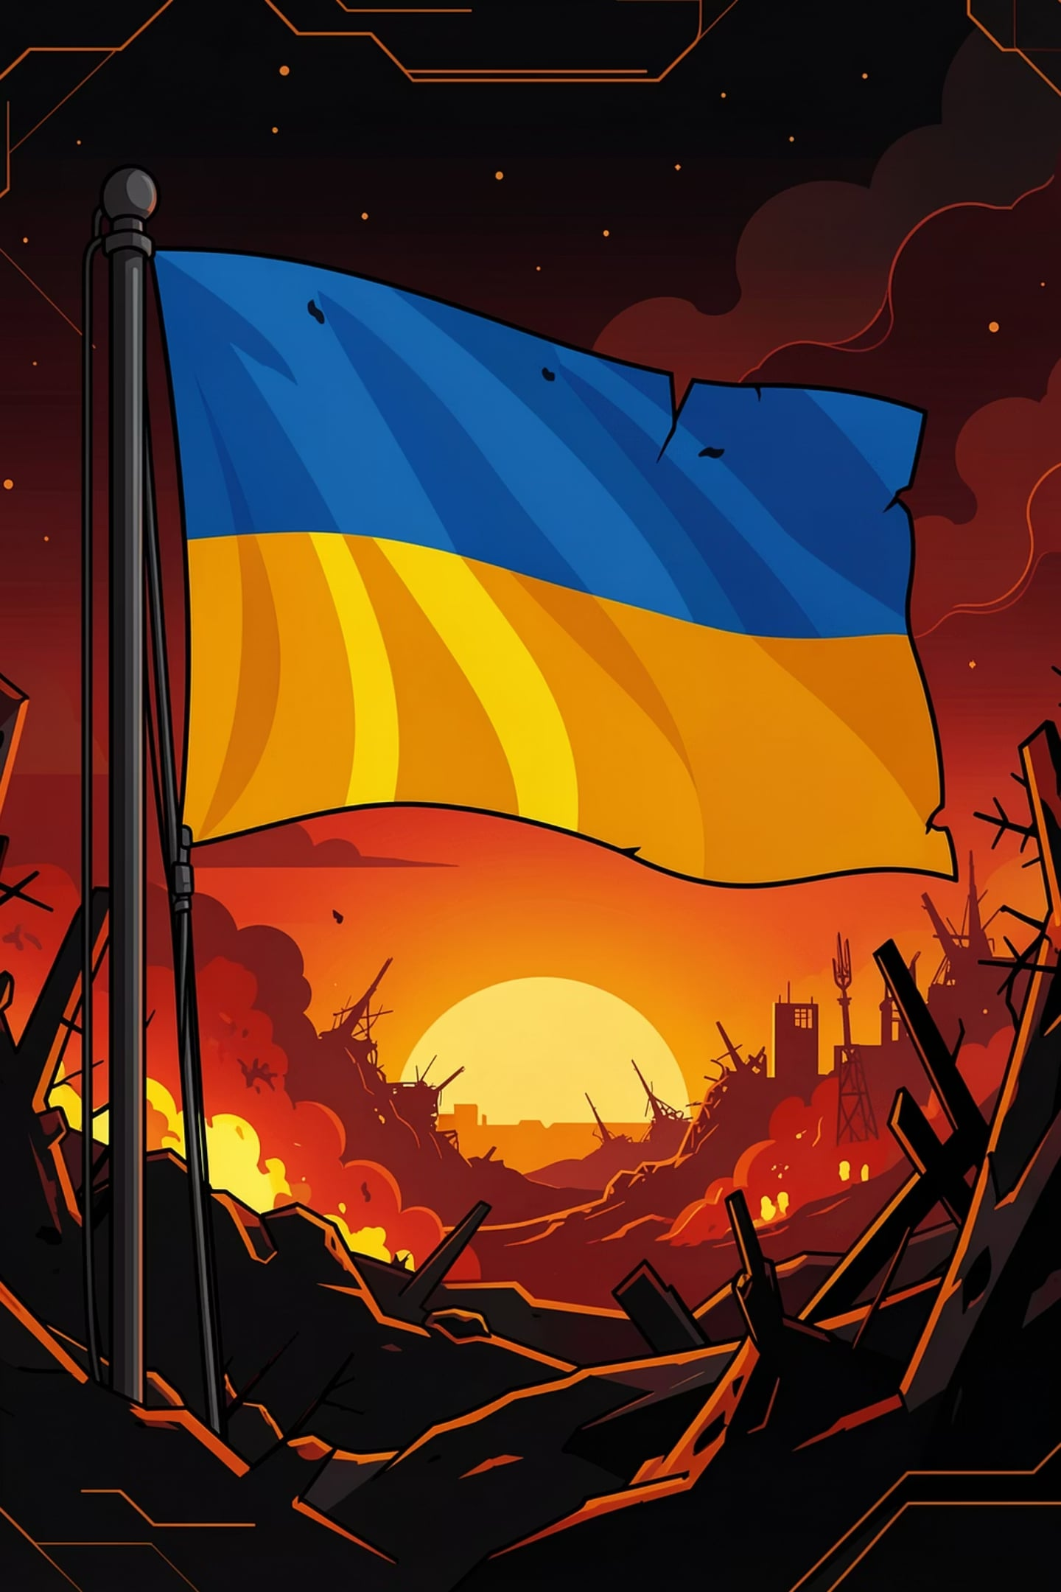
Захист принципів миру
Сьогодні, у повномасштабній війні, досвід миротворчості набуває нового звучання. Україна бореться не лише за власну свободу – вона захищає принципи міжнародного права, які колись сама допомагала відстоювати в інших державах.
Цей досвід надає українським воїнам унікальну перспективу, розуміння глобальних загроз та важливість збереження міжнародного порядку.

Slide 9
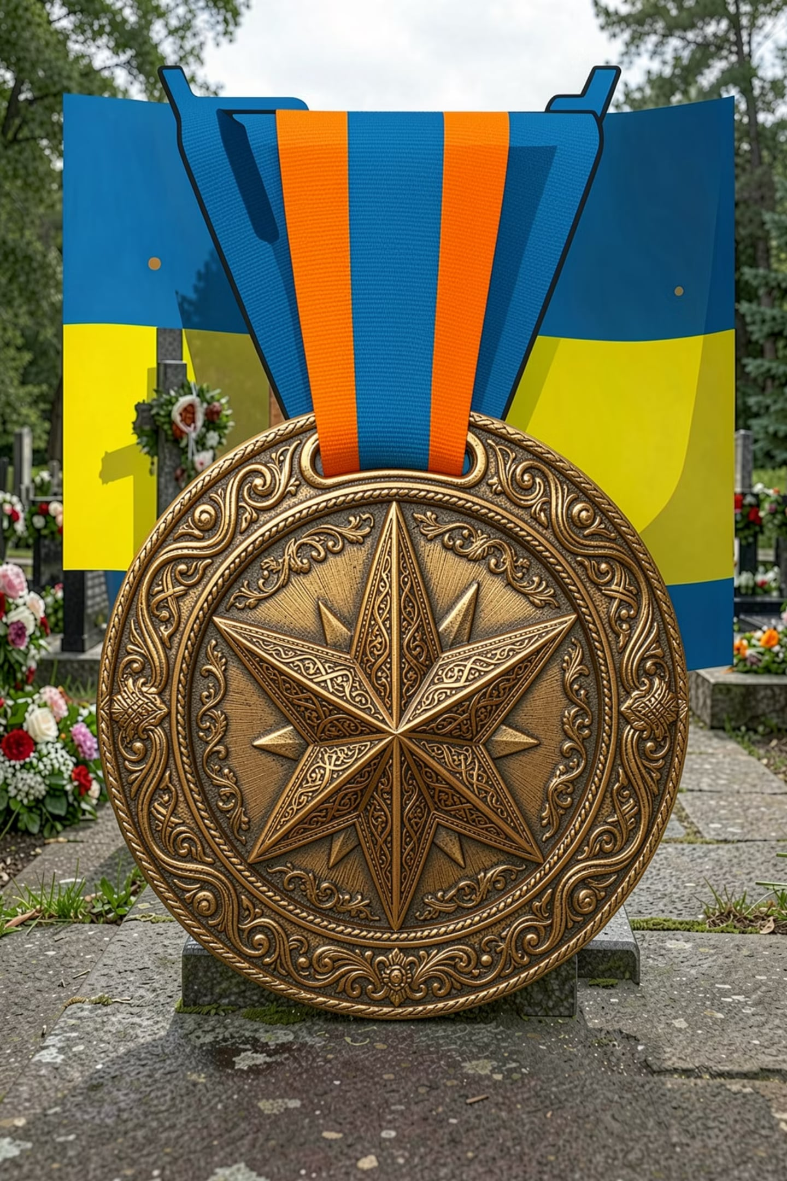
Мета вшанування: Відвага та Пам'ять
Цей день покликаний вшанувати мужність, звитягу, зразкове виконання службових обов’язків та вірність присязі учасників миротворчих операцій ООН, ОБСЄ і НАТО.
Він також забезпечує збереження пам’яті про славетних героїв-миротворців, які загинули під час виконання обов’язків у складі миротворчого контингенту та персоналу.

Slide 10
15 липня – день вдячності тим, хто носив блакитні каски і український прапор на чужині.
День пам’яті тих, хто не повернувся додому.

